Slide 1



Slide 2
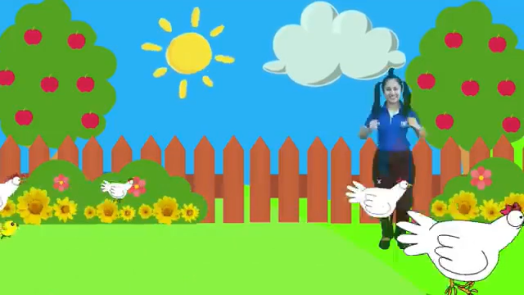

Slide 4
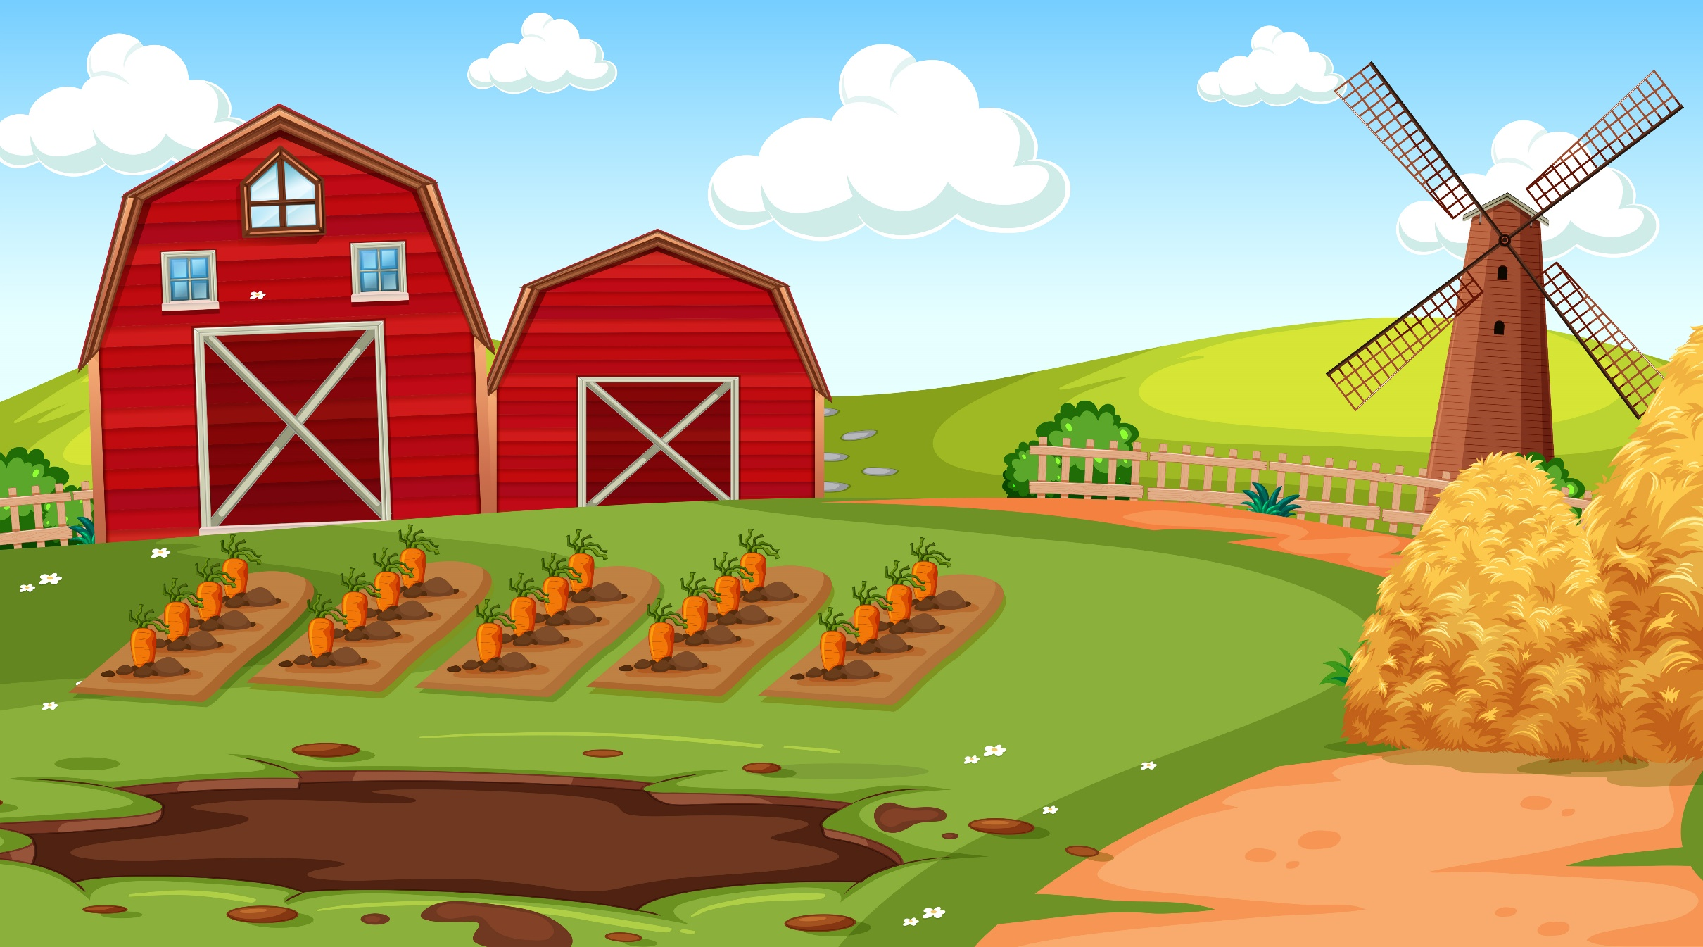

Ngôi nhà
của phép tính
Ngôi nhà
của phép tính
Nguyễn Lê Mỹ Ngân thCBQ

Slide 5
Câu 1:
Câu 1:
34 x 47
62 x 19
34
62
47
19
238
558
136
62
1598
1178

Slide 6
Câu 2:
Đ/S
Câu 2:
425
34
1700
1275
2975

Slide 8
x 11
- 253
62
?
?
238

Slide 9
x 11
- 253
62
682
429
238

Slide 10
34 x 11 =
3
4
3 + 4 = 7 < 10
7
75 x 11 =
5
2
7 + 5 = 12 > 10
1
7 + 1 = 8
8

Slide 11
Nhân nhẩm số có hai chữ số với 11
Muốn nhân nhẩm một số có hai chữ số với 11, ta lấy chữ số hàng chục và chữ số hàng đơn vị của số đó cộng lại với nhau:
- Nếu tổng tìm được bé hơn 10, thì ta viết tổng vào giữa 2 chữ số đã cho
238
- Nếu tổng tìm được lớn hơn 10, thì ta viết chữ số hàng đơn vị của tổng đó vào giữa hai chữ số đã cho và cộng thêm 1 vào chữ số hang chục của số đã cho.

Slide 13
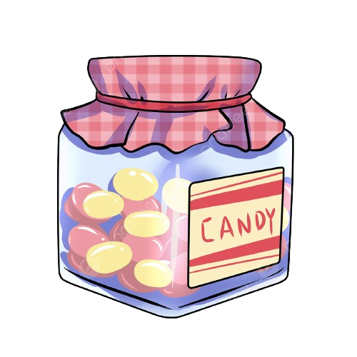

Hộp A đựng 18 gói kẹo chanh, mỗi gói có 25 cái kẹo. Hộp B đựng 22 gói kẹo dừa, mỗi gói có 20 cái kẹo. ?
Hộp A đựng 18 gói kẹo chanh, mỗi gói có 25 cái kẹo. Hộp B đựng 22 gói kẹo dừa, mỗi gói có 20 cái kẹo. Hỏi số kẹo ở hai hộp hơn kém nhau bao nhiêu cái?
3
Hỏi số kẹo ở hai hộp hơn kém nhau bao nhiêu cái?
Bài giải:
Số kẹo chanh ở hộp A là:
25 x 18 = 450 (cái)
Số kẹo dừa ở hộp B là:
20 x 22 = 440 (cái)
Số kẹo chanh hơn số kẹo dừa là:
450 - 440 = 10 (cái)
Đáp số: 10 cái kẹo

Slide 15






Slide 16

